Slide 1


鼠标定位视觉方案（3D）
►
VISION PLAN

Slide 2
目录：
一．项目描述
二．项目验证
三．配置清单
四．逻辑流程
五. 评估结果&注意事项
六．售后服务说明

Slide 3

一．
项目描述
●产品名称：鼠标
●产品材质：塑料
●产品颜色：黑色
●产品表面状态：无镜面
●来料方式：传送带
●产品尺寸(mm × mm × mm)：50*50*50
●检测时产品运动速度(m/s)：0.3
●搜索范围(mm × mm × mm)：300.0 * 300.0 * 300.0
●工作节拍(pcs/min)：15
●工作距离(mm)：1188
方案布局图

Slide 4

二．
项目验证
参数名称 | 参数值
3D线扫相机型号 | SRI7900
3D线扫相机类型 | 3D线扫相机
X方向视野宽度 | 435mm
Z轴重复精度 | 12μm
采集时间 | 0.25s
行频 | 2-20kHz
Z(工作距离) = 1188mm, X视野大小 = 435mm, Z向视野大小 = 710mm
视野图

Slide 5

二．
项目验证
检测流程示意
检测流程

Slide 6

三．
配置清单
系统构成

Slide 7
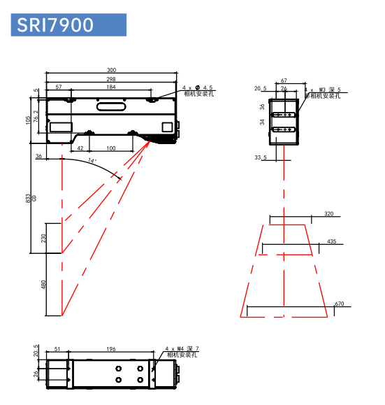
三．
配置清单
尺寸图
相机尺寸图

Slide 8
三．
配置清单
序号 | 名称 | 型号 | 单位 | 数量 | 厂家
1 | 3D线扫相机 | SRI7900 | 台 | 1 | SSZN
2 | 工控机 | - | 台 | 1 | -
3 | 显示器 | - | 台 | 1 | -
4 | 软件 | MechMSR | 套 | 1 | MechMind

Slide 9
四．
逻辑流程
逻辑流程占位符

Slide 10
四．
逻辑流程
逻辑流程占位符

Slide 11
五．
评估结果&注意事项
05 评估结果 & 注意事项
现场环境
相机安装
物料一致性
风险点：环境光干扰导致激光扫描不稳定（工作距离1188mm易受自然光/工业照明波动影响）
解决方案：加装遮光罩并控制现场光照强度在500lux以下
风险点：安装位置振动或角度偏差影响精度（长焦镜头需严格对准扫描区域）
解决方案：使用减震支架并精确校准安装角度（±0.1°以内）
风险点：黑色塑料吸光性强导致信号弱（深度数据噪声可能增加）
解决方案：优化相机增益参数并增强激光强度至120%输出

Slide 12
六．售后服务说明
该设备上线后使用初期，我们会派专人进行全程跟踪：
处理解决可能发生的设备异常；
对现场人员进行培训指导。
设备交付后：售后服务一年。
若客户提出设备升级需求，我们会及时为您提供升级新方案。
联系我们：
邮箱：image@ytzrtx.com
电话：0535-2162897
地址：烟台致瑞图像技术有限公司

Slide 13
THANKS

